Slide 1
Karteikarten
Zahlen zerlegen im ZR bis 20

Slide 2
5
7

Slide 3



3 3
6
5 + 5 = 10
1 4
5
3 + 3 = 6
7 6
4 + 1 = 5
4 2
11
13

Slide 4
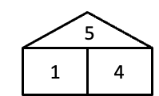
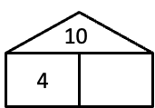

Slide 5
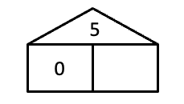

5

Slide 6
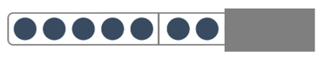
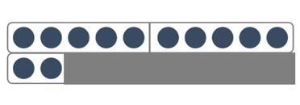
10
17

Slide 7
20

